Slide 1


ỦY BAN NHÂN DÂN QUẬN LONG BIÊN
TRƯỜNG TIỂU HỌC ĐÔ THỊ VIỆT HƯNG
BÀI GIẢNG ĐIỆN TỬ
KHỐI 3
MÔN: TIẾNG VIỆT

Slide 2





Slide 3


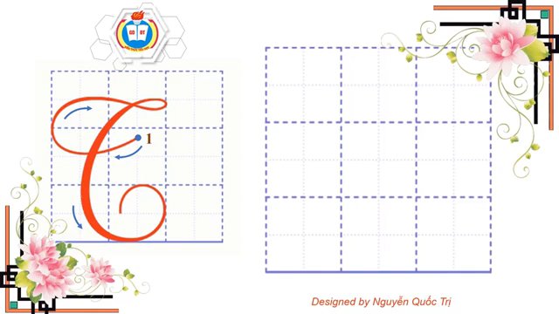
CÙNG QUAN SÁT

Slide 4

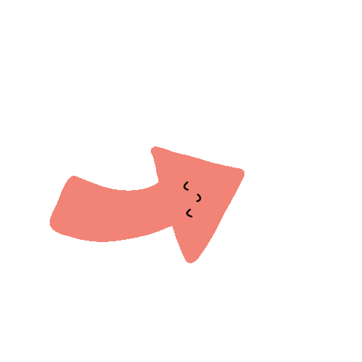




Các bạn hãy trả lời câu hỏi giúp mình nhé
Chữ hoa T cao mấy ô li?
2 ô li rưỡi
Chữ hoa T rộng mấy ô li?
2 ô li
Chữ hoa T gồm mấy nét? Đó là những nét nào?
Chữ T được viết bởi nét cong trái (nhỏ), lượn ngang (ngắn) và cong trái (to) nối liền nhau.

Slide 5
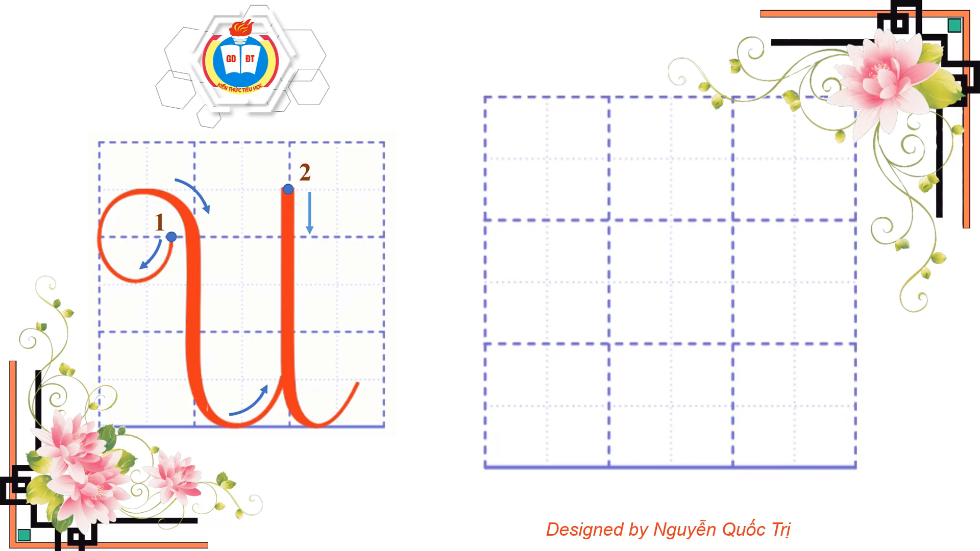
CÙNG QUAN SÁT

Slide 6
Các bạn hãy trả lời câu hỏi giúp mình nhé
Chữ hoa U cao mấy ô li?
2 ô li rưỡi
Chữ hoa U rộng mấy ô li?
2 ô li rưỡi
Chữ hoa U gồm mấy nét? Đó là những nét nào?
Chữ U hoa cấu tạo từ 2 nét: móc hai đầu và móc ngược

Slide 7
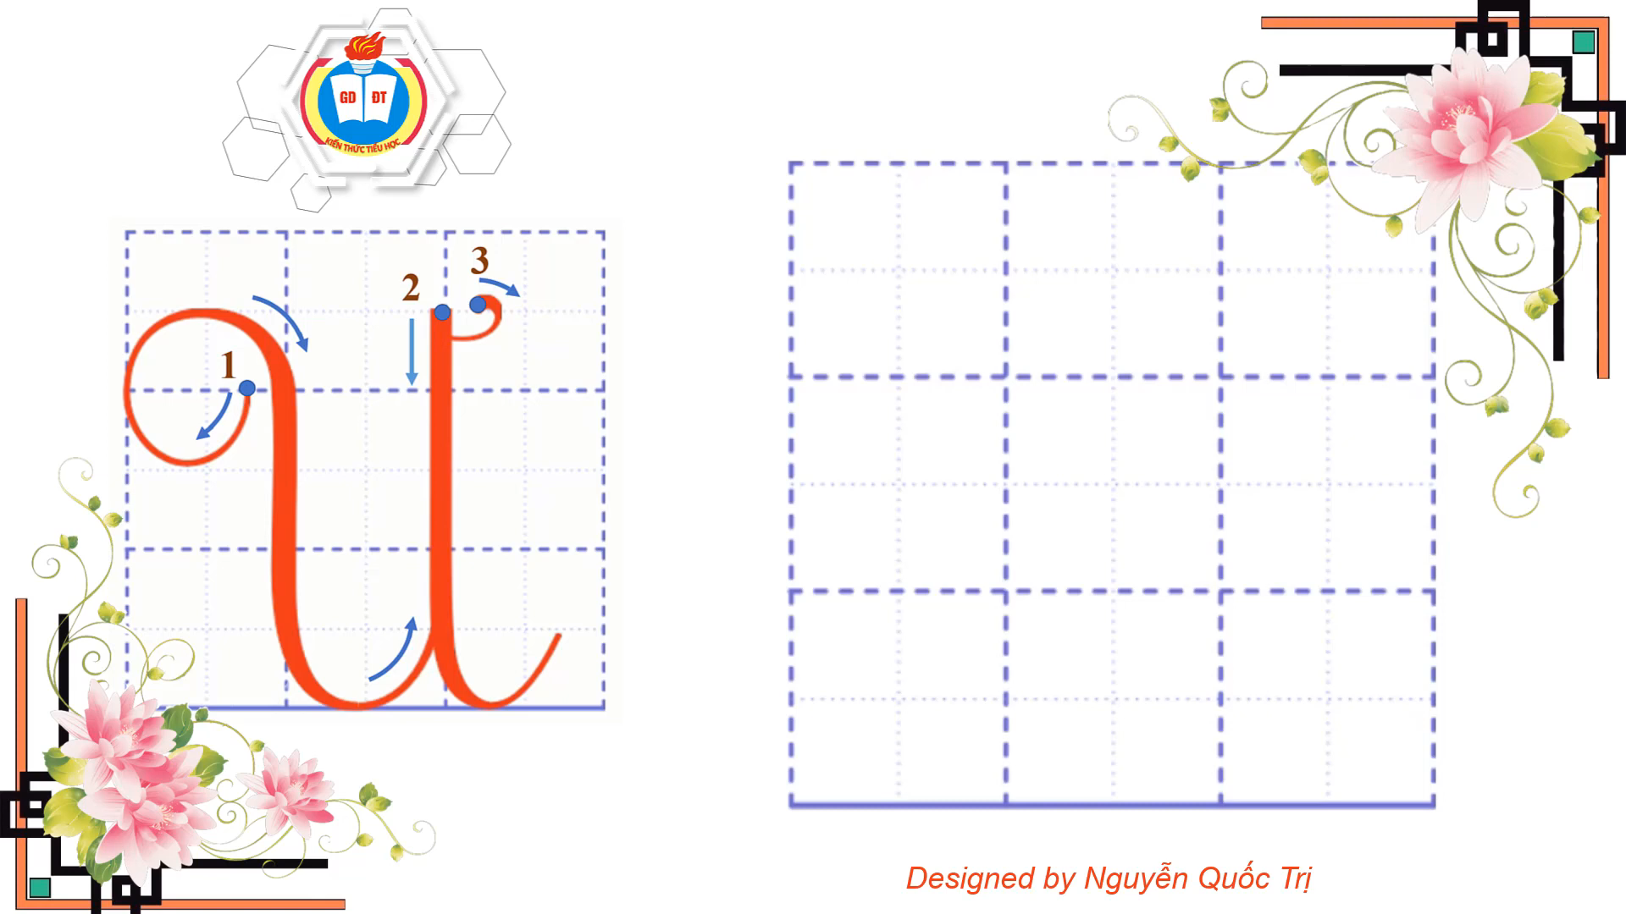
CÙNG QUAN SÁT

Slide 8
Các bạn hãy trả lời câu hỏi giúp mình nhé
Chữ hoa Ư cao mấy ô li?
2 ô li rưỡi
Chữ hoa Ư rộng mấy ô li?
2 ô li rưỡi
Chữ hoa Ư gồm mấy nét? Đó là những nét nào?
Chữ Ư hoa cấu tạo từ 3 nét: móc hai đầu, móc ngược và nét râu

Slide 9

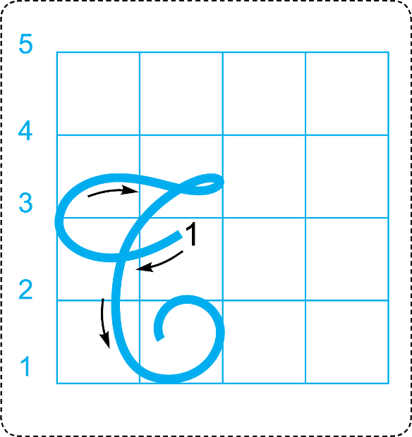
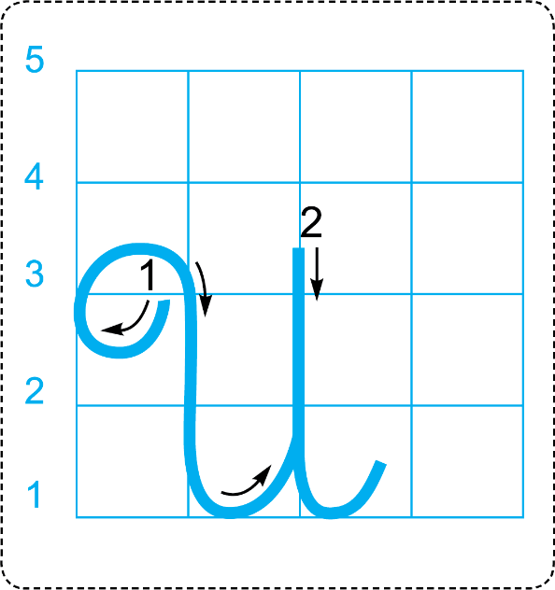
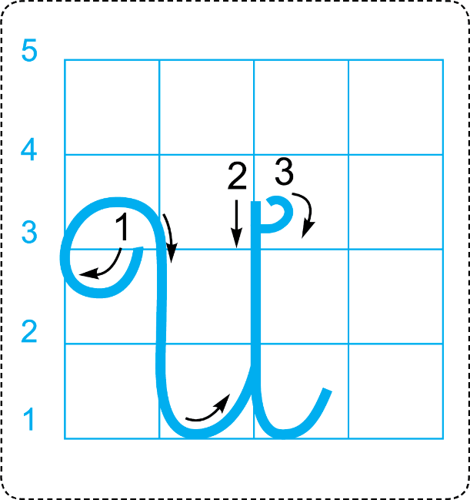
CÙNG LUYỆN VIẾT
Viết vào vở tập viết

Slide 10

LUYỆN VIẾT
TỪ ỨNG DỤNG

Slide 11
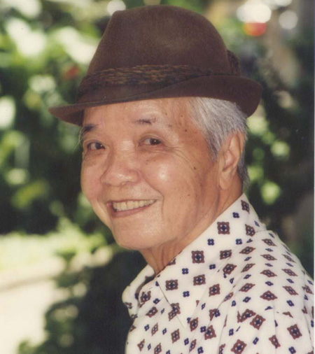
Út Trà Ôn (1919 – 2001) là một nghệ sĩ cải lương tài danh. Ông tên thật là Nguyễn Thành Út, tên thường gọi trong gia đình là Mười Út( vì ông là con thứ 10 và cũng là con út). Ông sinh tại ấp Đông Phú, làng Đông Hậu, quận Trà Ôn, xưa thuộc tỉnh Cần Thơ, nay thuộc tỉnh Vĩnh Long.

Slide 12
LUYỆN VIẾT
CÂU ỨNG DỤNG

Slide 13
